Slide 1




WS01【事前学習・現地学習用ワークシート】全４P
尾瀬ネイチャーラーニング（小学校用）
みちみち（未知？道！）
尾瀬カルタ
事前学習・現地学習 ワークシート
氏名（ ）
オリジナルな
尾瀬カルタを
作成しよう !

Slide 2
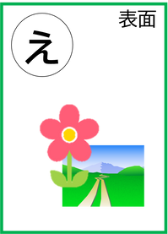
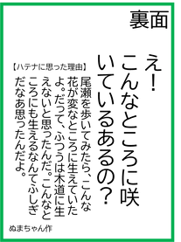
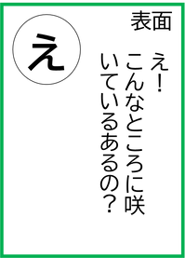
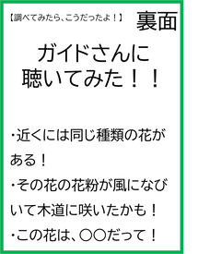
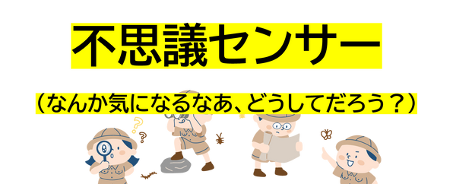

つくるもの
学校オリジナル！
みちみち（未知？道！）尾瀬カルタ
取り札
読み札
つくる手順
学校
カルタをつくるスキルを
手に入れよう！
事前学習
1
尾瀬
現地学習
2
カルタの素材を
ゲットにしに出掛けよう！
事後学習
3
尾瀬カルタを
つくってみよう！
学校

Slide 3


【事前学習】カルタをつくるスキルを
手に入れよう！
3
校内散策して「気になるな」「不思議だな」をたくさん発見してみよう!
気になったところ・もの・人・風景 | 気になった理由
（例）グラウンド横に 生えている花びらの形 | 同じ花でも、花びらの形が全然違うから
ふりかえり
校内の「不思議」を発見してみての感想・気づき | 尾瀬の「不思議」を発見するために意識したいこと

Slide 4
【現地学習】
尾瀬で「不思議」を発見しにいこう！
尾瀬を散策して「気になるな」「不思議だな」をたくさん発見してみよう!
気になったところ・もの・人・風景 | 気になった理由
（例）尾瀬の木々の緑の違い | 同じ緑色でも、色の濃さが違うと気づいたから。 どうして違うのか、気になったから。
ふりかえり
尾瀬の「不思議」を発見してみての感想・気づき | 尾瀬を散策してみての気持ち・考えの変化

